Slide 1
Partes de la computadora juan David Castañeda i.

Slide 2
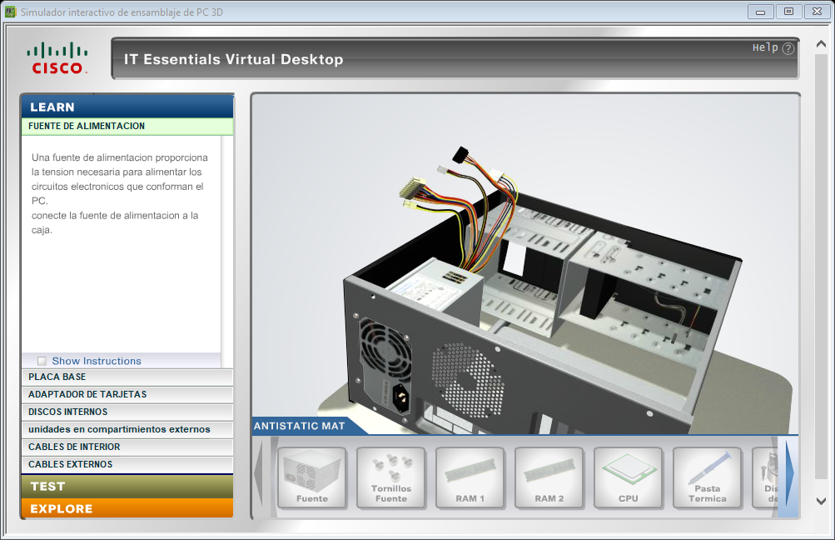
Fuente de alimentación.
Una fuente de alimentación proporciona la tensión necesaria para alimentar los circuitos electrónicos que conforman el PC.

Slide 3
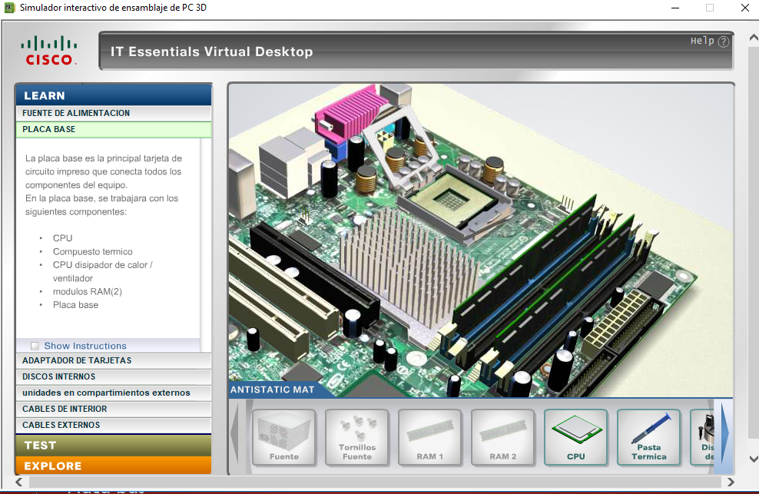
Tarjeta ram.
La placa base es la principal tarjeta de circuito impreso que conecta todos los componentes del equipo.
En la placa base, se trabajara con los siguientes componentes:
CPU
Compuesto termico
CPU disipador de calor / ventilador
modulos RAM(2)
Placa bas

Slide 4
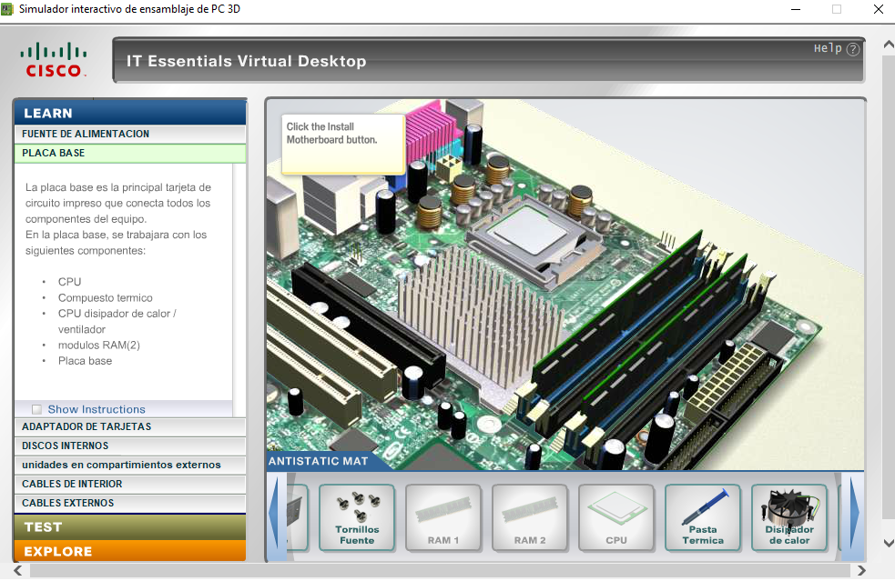
CPU
LE DA ORDENES AL COMPUTADOR.

Slide 5
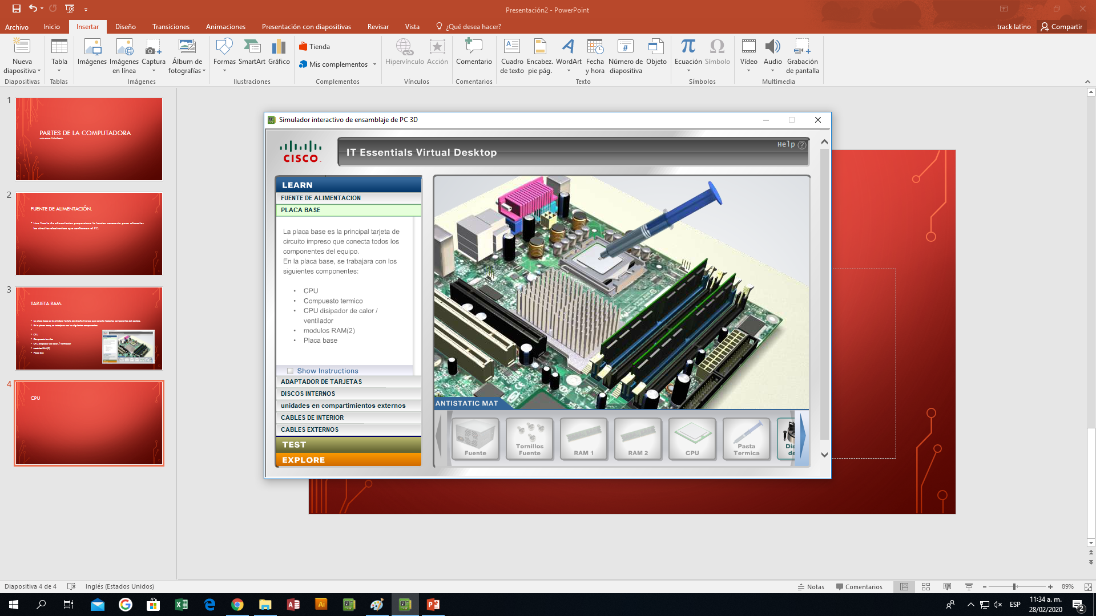
PASTA TERMICA.
AYUDA A QUE EL CPU NO SE SOBRECALIENTE.

Slide 6
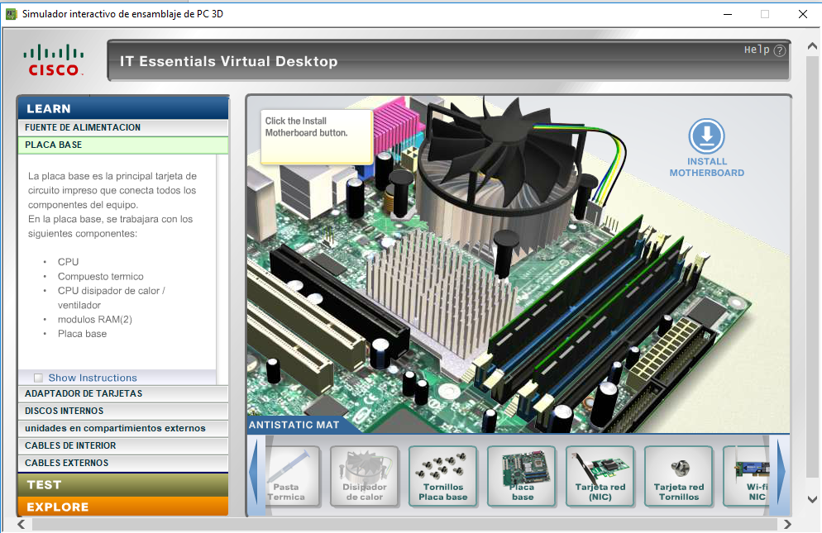
DISPERSADOR DE CALOR.
AYUA A REFIGERAR LA CPU.

Slide 7
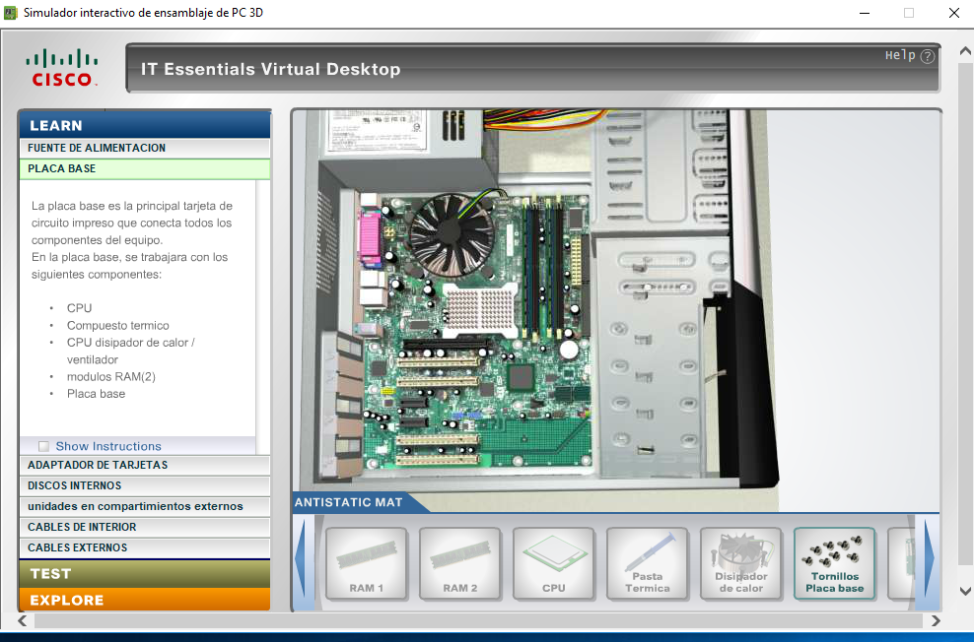
Placa base.
Es una tarjeta de circuito que conecta los componentes que hacen parte de la computadora.

Slide 8
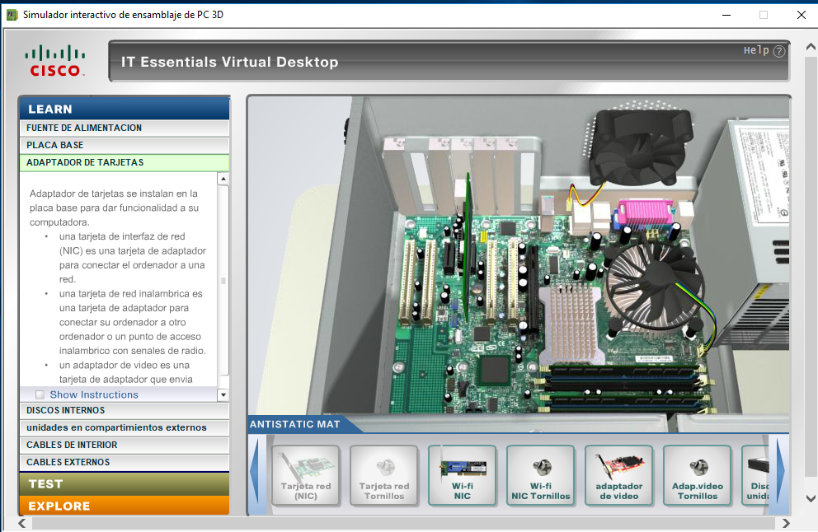
Tarjeta de red.
Sirve para conectar el computador a una red.

Slide 9
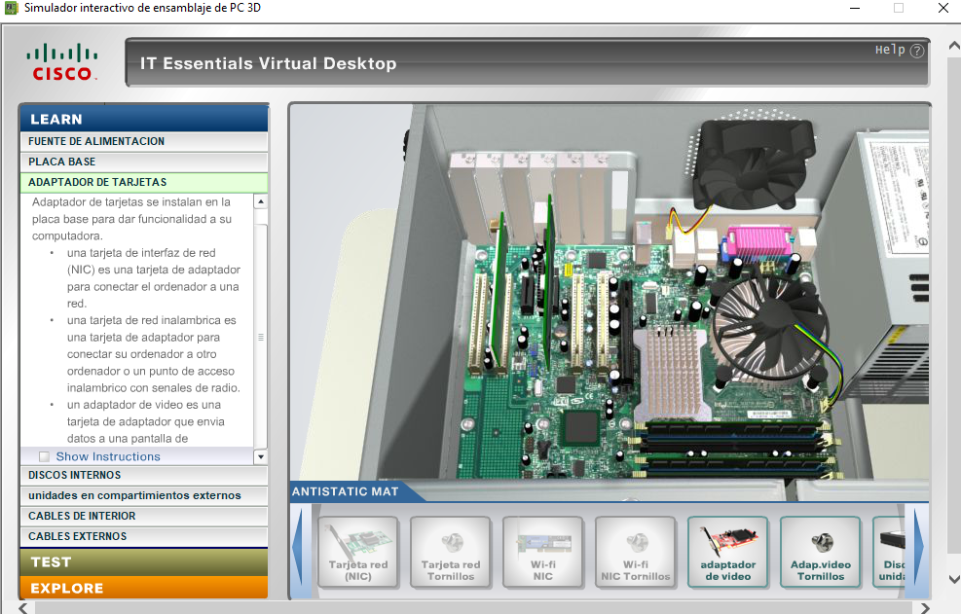
wi_-fi.
Es un adaptador de red inalámbrica, o LAN.

Slide 10

Adaptador de video.
Funciona para conectar adaptadores USB como: impresas, teclados ratones etc..

Slide 11
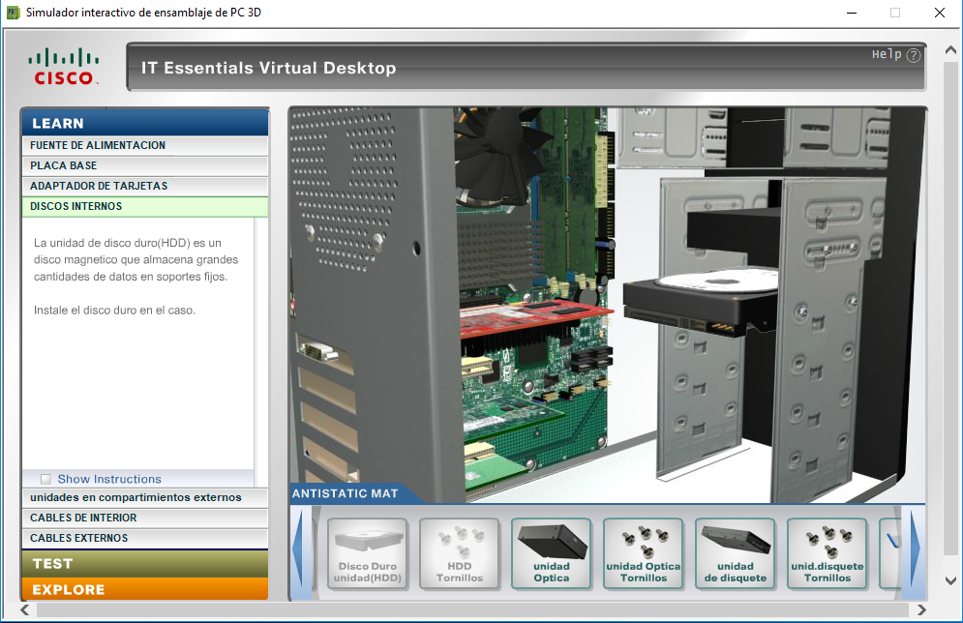
Disco duro.
Sirve para almacenar datos.

Slide 12
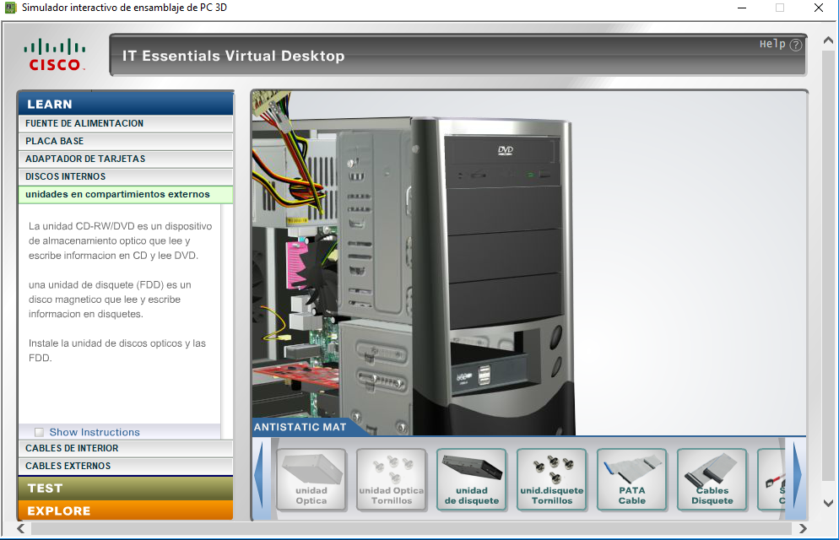
Unidad óptica.
Usa una luz laser para leer cd.

Slide 13
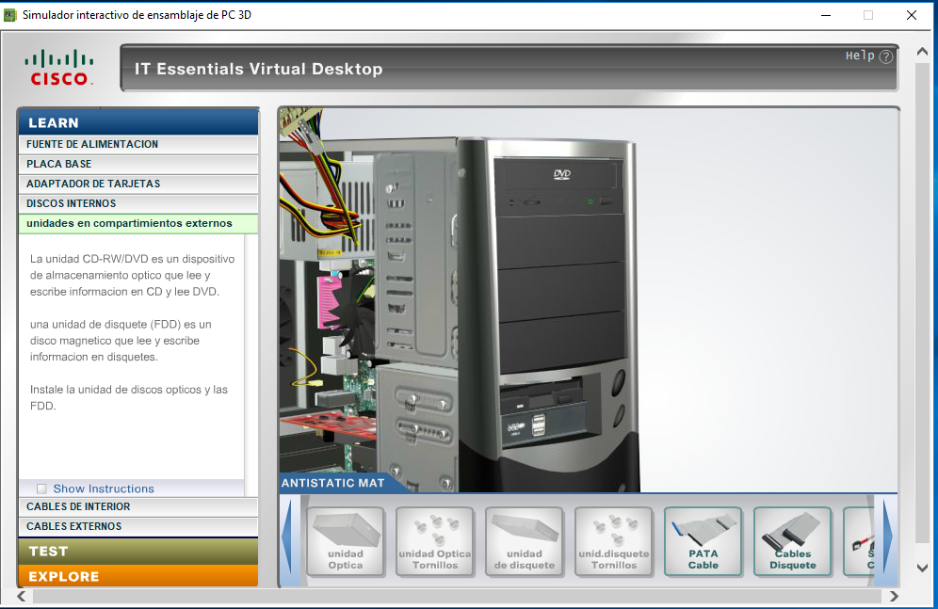
Unidad de disquete.
Funciona para leer disquete.

Slide 14
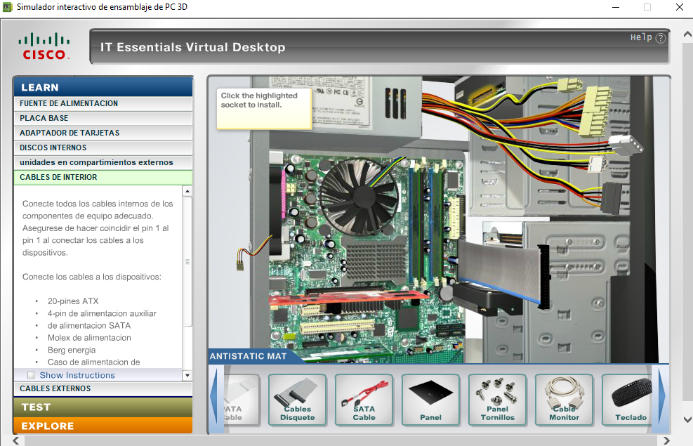
Pata cable.
Funciona para conectar discos duros.

Slide 15
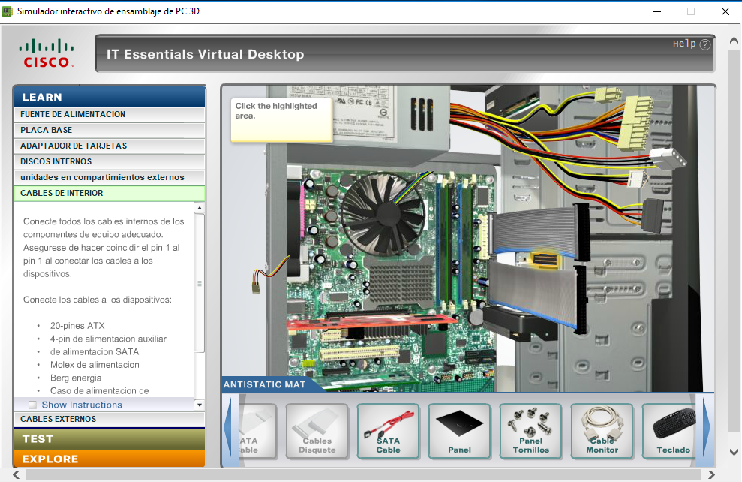
Cables de disquete.
Funciona para conectar disquetes,

Slide 16
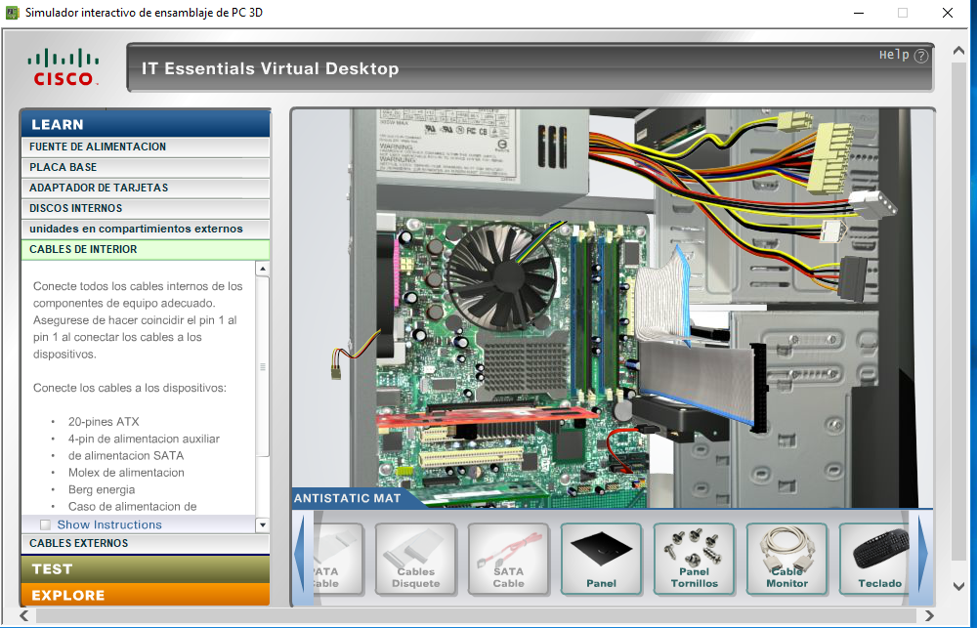
Sata cable.
Funciona para conectar dispositivos de almacenamiento.

Slide 17
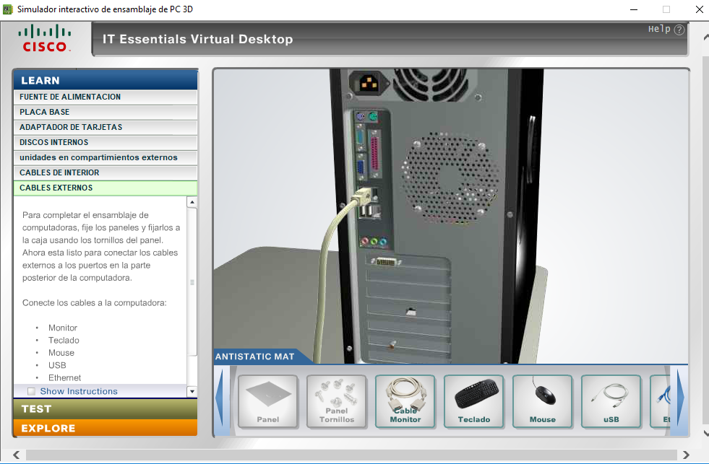
PANEL
Sirve para cubrir los componentes.

Slide 18
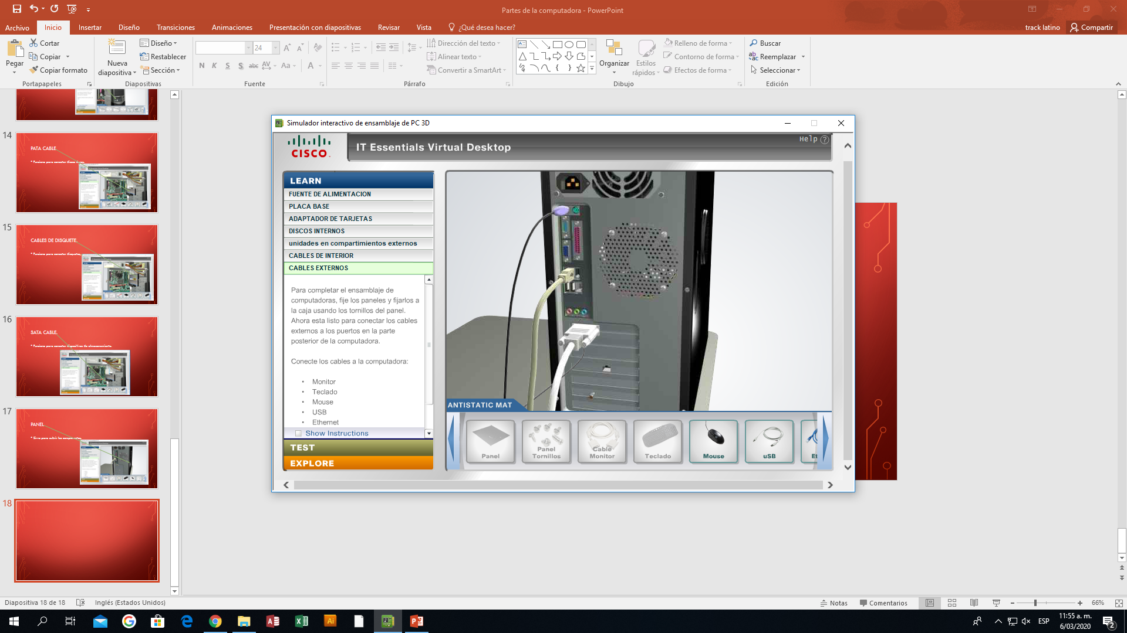
Teclado.

Slide 19
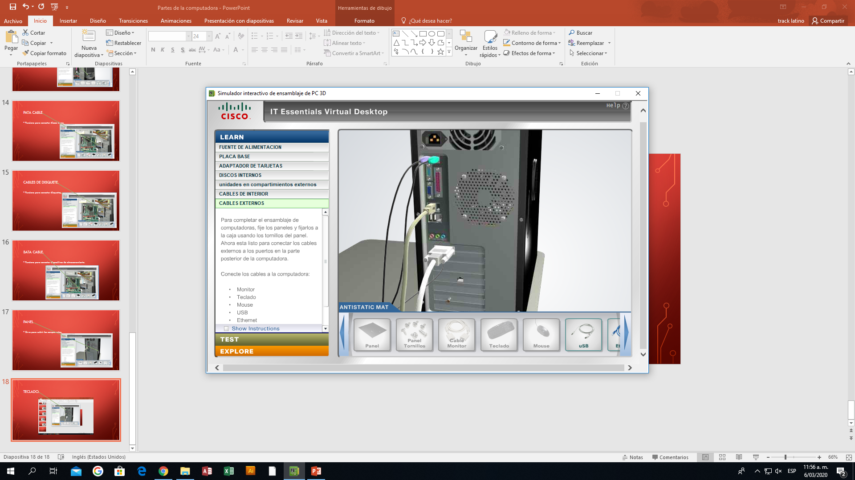
Ratón.

Slide 20
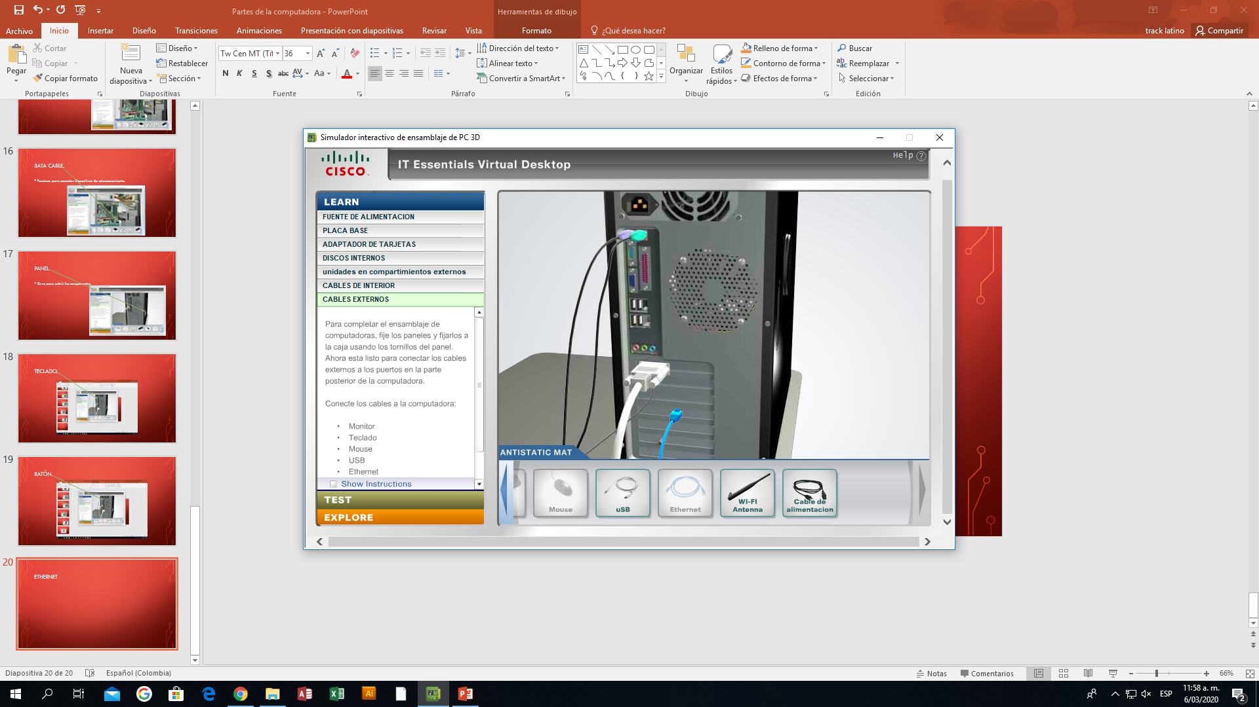
Ethernet.

Slide 21
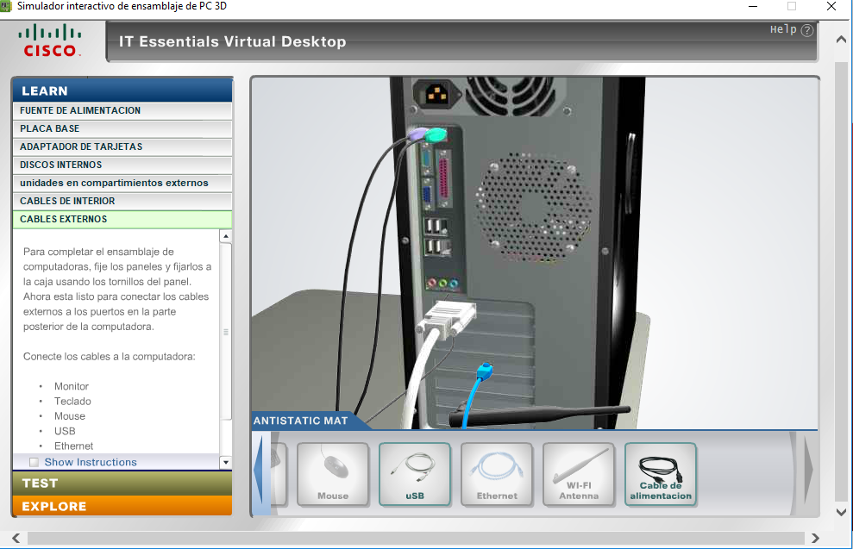
WIFI ANTENA.
Sirve para conectar a una red inalámbrica.

